Slide 1



République Algérienne Démocratique et Populaire Ministère de l’Enseignement Supérieur et de la Recherche Scientifique Université Ibn Khaldoun – Tiaret Département Informatique
Algorithme de Knuth-Morris-Pratt (KMP)
Réalisé par :
ZEGAI Houari
NADJEM Nour El Imane
Enseignant du module:
Mr. CHENINE Abdelkader
2018/2019

Slide 2
Problème de la recherche sous-chaine

Slide 3

La recherche sous-chaine
C’est Vérifier l’existence d’une chaine de cratère « Pattern » P à l’intérieur d’un texte T puis détecter son indice d’emplacement Si elle existe …
NOUR
N | A | D | J | E | M | N | O | U | R
0 | 1 | 2 | 3 | 4 | 5 | 6 | 7 | 8 | 9

Slide 4
Solution Naïf
« Brute force »

Slide 5
Brute force
Entrées : deux chaines de caractère P et T.
Sortie : un entier qui va prendre une valeur négative si P n’existe pas dans le texte T, sinon il reçois l’indice du début de la chaine P dans le texte T.
Indice début de P
P , T
Brute force
Valeur négative

Slide 6
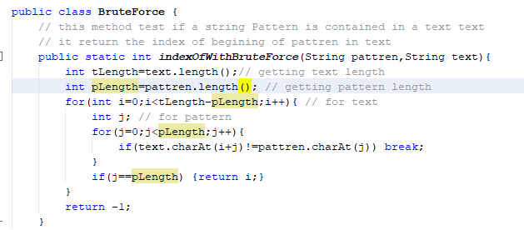
Programme Brute force
0(1)
O(nm)
0(m)
0(n)
0(1)

Slide 7


Complexité du Brute force
Si on a :
un texte T de taille n
une chaine P de taille m
on aura une complexité de :
O(n.m)

Slide 8

Le Problème avec Brute force ?!!

Slide 9
Complexité du Brute force
Existe-t-elle une solution meilleur ?
Peut-on raisonner autrement vise a vie la recherche?
Comment peut-on réduire cette complexité?

Slide 10
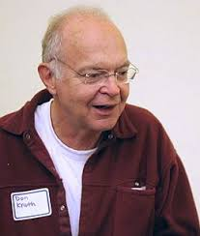
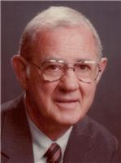
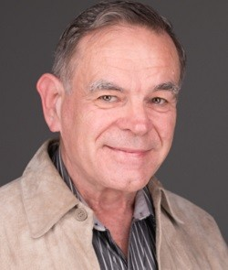
Une Autre solution à été proposé
Donald Knuth
, James H. Morris
et Vaughan Pratt
Ont proposé un autre Algorithme appelé KMP

Slide 11
Algorithme KMP

Slide 12
KMP
Entrées : deux chaines de caractère P et T.
Sortie : un entier qui va prendre une valeur négative si P n’existe pas dans texte T, sinon il reçois l’indice du début de la chaine P dans le texte T.
Indice début de P
P , T
KMP
Valeur négative

Slide 13
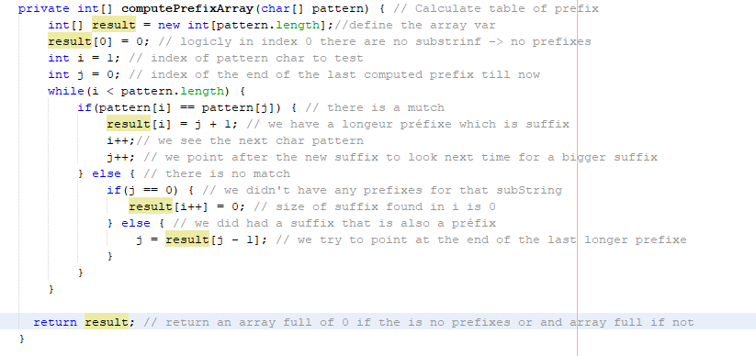
Composants du KMP
Fonction de calcul du tableau préfixes

Slide 14
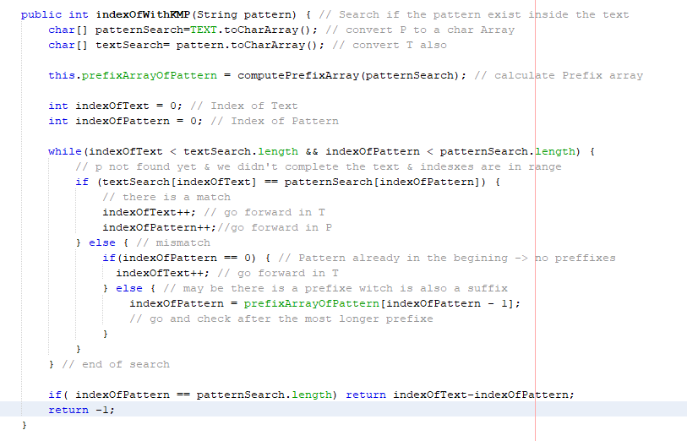
Composants du KMP
2. KMP Matcher:

Slide 15
Calcule de complexité du KMP

Slide 16
Complexité du KMP
Fonction de calcul du tableau préfixes
m = la taille de pattern (length |pattern|)
O(1)
O(m)
O(m)
O(1)

Slide 17
Complexité du KMP
2. KMP Matcher:
n = la taille de text (length|text|)
0(1)
O(n)
0(n)
0(1)

Slide 18
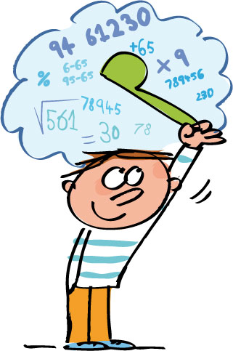
Complexité du KMP
Si on a :
un texte T de taille n
une chaine P de taille m
on aura une complexité de : O(n) + O(m) c.a.d :
O(n+m)

Slide 19

Merci Pour Votre
Attention
Questions ?

